Slide 1

Visão Computacional
Notes:
Título original é mais escuro

Slide 2
Harris Corner Detection
Bordas: São regiões da imagem com grande variação de intensidade em todas as direções.
  É a junção entre duas arestas, onde uma áreas sobre uma mudança no brilho da imagem
Uma das primeiras tentativas foi no trabalho “A Combined Corner and Edge Detector” de 1988, autores Chris Harris & Mike Stephens.
Borda
Em uma borda não tem mudança de direção
Região plana

Slide 3
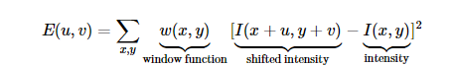
Harris Corner Detection
Logo, uma área que se encontra uma borda com mudança de direção, é uma grande probabilidade de ser uma borda válida.

Slide 4
Visão Computacional
Notes:
Título original é mais escuro

Slide 5
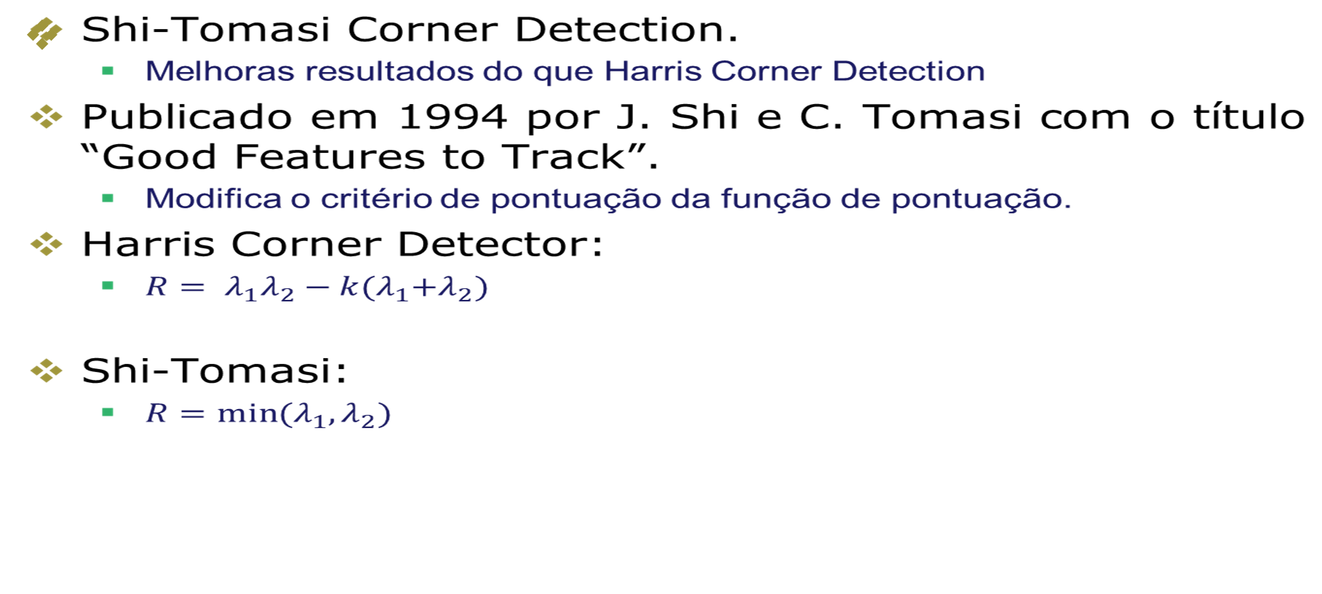
Shi-Tomasi Corner Detection

